Slide 1





Journées nationales de l'innovation et de la recherche-action
Politiques linguistiques familiales dans la ville de Djibouti : étude des représentations et transmission familiale des langues

Slide 2
Contexte
1

Slide 3
Contexte
  Cadre général de la recherche
  Le terrain djiboutien : aspects géographique, historique, linguistique et sociolinguistique
  Approche conceptuelle des PLF : entre idéologies et pratiques, maintien ou non des langues ethniques

Slide 4
Hypothèses
Une transmission familiale du français liée aux statuts socioculturel et socioprofessionnel des parents mais aussi aux représentations et aux pratiques langagières dans les familles.
La valorisation du français amène les parents à adopter une politique linguistique de transmission axée en priorité sur cette langue, avec moyens, stratégies et modalités.
Le parler bilingue serait une des modalités augmentant le degré d’exposition au français et son usage régulier au sein de la famille sans exclure les langues familiales.
Les enfants exposés au français en familles finiraient automatiquement par s’approprier cette langue et donc l’utiliser.

Slide 5
Méthodologie
2

Slide 6
Méthodologie
Plusieurs méthodes de récolte des données:
- Enquêtes par questionnaire (adultes/adolescents, parents ayant choisi le préscolaire pour transmettre la langue française).
- Observation directe : à l’aide une grille d’observation.
- Méthode d’analyse combinée (désormais MAC) conçue par Maurer (2013) pour accéder aux autoreprésentations de leur langue par les communautés : résultats quantitatifs et qualitatifs.
- Entretiens semi-directifs : résultats qualitatifs.

Slide 7
Résultats
3

Slide 8
Résultats
        Représentation sociale de l’afar par les Afars, du somali par les locuteurs Somalis, de l’arabe par les locuteurs Arabes… de l’enquête MAC
Les éléments qui font l’objet d’une plus forte adhésion sont l’item 6 et l’item 1 qui stipulent que la langue (afar, arabe ou somali) est une « langue familiale » et une « langue de l’identité ». Ce qui laisse penser que c’est une langue de communication au sein du cercle familial et qui est un moyen de transmission du patrimoine culturel de la famille. A ces deux items vient s’ajouter un troisième qui est l’item 2 « langue de l’oralité » qui complète le tableau descriptif de la langue pour les parents. Les adultes semblent adhérer à cette conception de la langue familiale qui est aussi langue de marquage identitaire mais dont la transmission est le canal de l’oralité surtout pour l’afar et le somali.

Slide 9
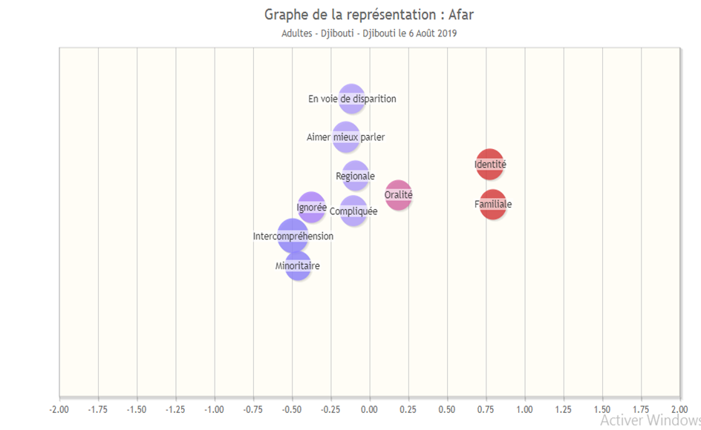

Slide 10
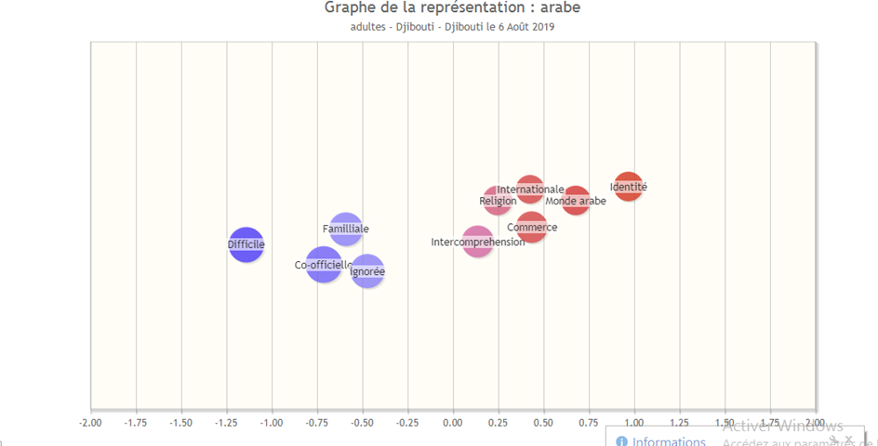

Slide 11
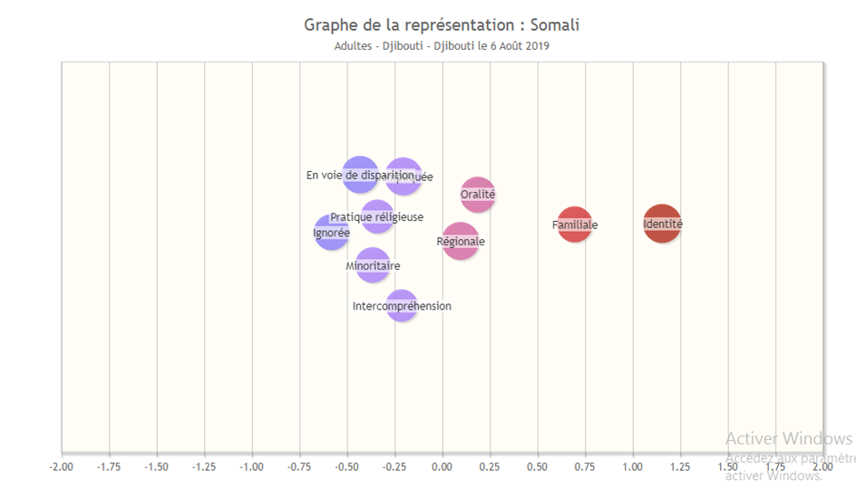

Slide 12
Résultats
Tri langues nationales par âge pou les - 40 ans
Tri par genre pour voir les incidences de cette variable

Slide 13
Résultats
    Représentations sociales de la langue française chez les adultes et les adolescents
    Représentation sociale de la langue française chez les adultes et adolescents: perceptions selon les différents groupes linguistiques
      Public adulte général
Représentations du français chez les locuteurs afars, arabes, somalis
Représentations chez les adolescents
Adolescents population générale
Tri sur les représentations du français auprès du public lycéen des différentes communes: centre-ville, commune de Balbala

Slide 14
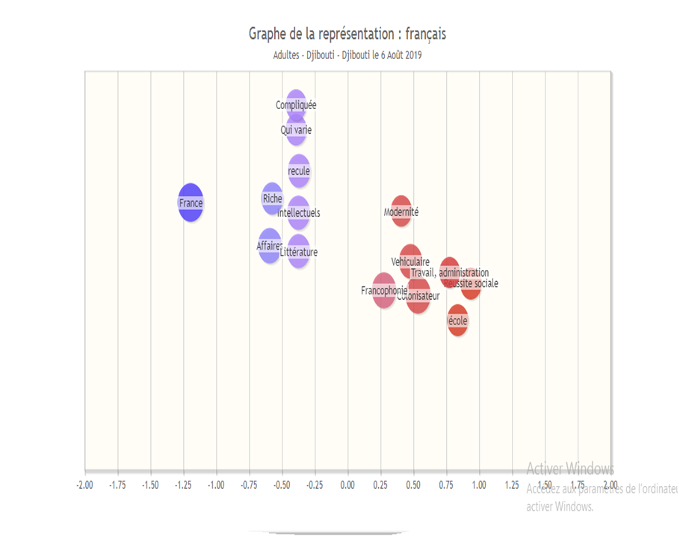

Slide 15
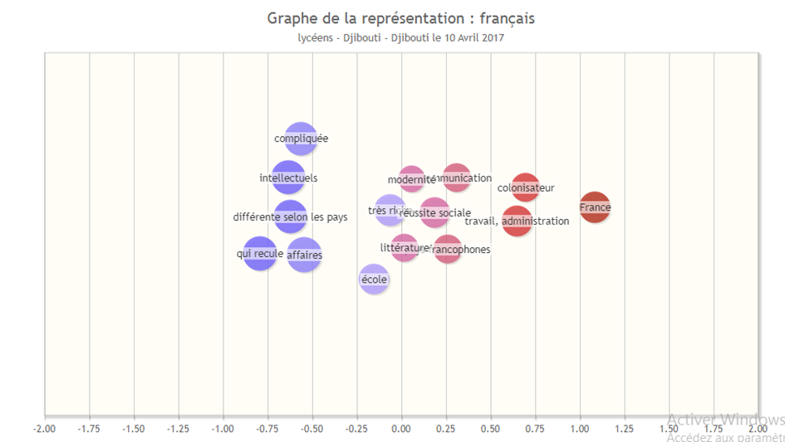

Slide 16
Résultats
    Résultats de l’enquête par questionnaire : représentations des pratiques linguistiques familiales chez les adultes
      Volonté de transmission du français et politiques linguistiques familiales chez les parents djiboutiens
        La place du français dans les familles djiboutiennes
        Représentations et attitudes des enquêtés envers le français: une langue privilégiée, une langue d’ouverture
        Les politiques linguistiques familiales : quelles sont les stratégies adoptées ? Usage du français au foyer, importance de cette langue pour les enfants, faire acquérir/apprendre le français s’exprimer en français au sein du foyer,

Slide 17
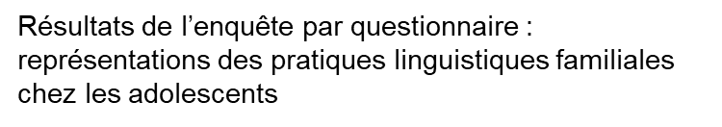
Les politiques linguistiques familiales vécues par les enfants
Choix des langues des parents: proscrire/prescrire une langue ?
Les raisons invoquées par les mères d’obliger une langue: une volonté de la mère de promouvoir la langue maternelle
Le français au sein des familles djiboutiennes: représentations du français chez les enquêtés

Slide 18
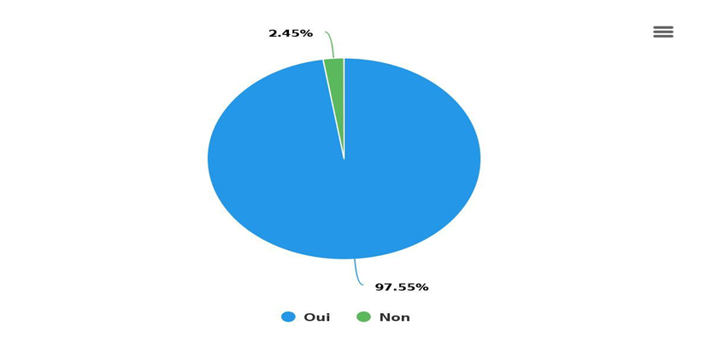
Notes:
A la question : « souhaitez-vous que vos garçons/filles apprennent le français ? »

Slide 19
    L’observation au sein des familles à l’aide d’une grille d’observation
      Étude des pratiques langagières au sein des familles
      Usages des langues dans les familles observées
      Usage unique du français dans les familles?

Slide 20
Les entretiens semi-directifs
Les langues au/du foyer; la place et images des langues maternelles
Le rôle de la famille et la transmission des langues: parler sa langue et le français en famille
Les valeurs des langues? Identité/opportunités professionnelles
Le français langue familiale ? Stratégies familiales?
Les enfants et les langues au sein des familles djiboutiennes
Les images du français selon les enquêtés

Slide 21
Leçons apprises et limites
4

Slide 22
Leçons apprises
Les facteurs affectifs et identitaires des familles à la transmission de leurs langues à leurs enfants
Hiérarchie entre langues selon leurs aspects identitaires et leurs aspects utilitaires: « langue de cœur et langue d’avenir »
Les parents s'inscrivent dans le rôle de pont intergénérationnel pour assurer la transmission des langues et des valeurs héritées
Le processus de transmission (répétition, reproduction du passé) est remis en cause par les jeunes, déclin de la transmission, logique continuité vs rupture
La problématique de la « mort des langues » est de plus en plus au devant de la scène dans le milieu familial et donc engagement parental fort (PLF)
Les objets (histoire familiale, culture, langue, etc.) sont donc placés au centre de la triade générationnelle: G1-G2-G3
Impact de la préscolarisation sur l’égalité de chances et l’appropriation du français et des langues maternelles.

Slide 23
Limites
- Paradoxe du chercheur dans sa communauté d’origine
- Cette étude ne porte que sur Djibouti-ville et on ne peut pas généraliser sur ses résultats,
- Le manque de compétence dans toutes les langues djiboutiennes,
- La famille est un espace clos et l’enquête sur ce milieu reste confronté aux règles de l’intimité et notre étude est consciente de cela,
- Les ressources bibliographiques limitées peuvent également avoir une incidence sur le cadrage théorique de notre recherche,
- Un travail axé sur le français et sa transmission et pas sur les autres langues internationales ou uniquement sur les langues nationales,

Slide 24
Perspectives futures
5

Slide 25
Perspectives futures
- Continuer les études sur les PLF auprès des familles djiboutiennes sans favoriser les familles francophones,
- Mener des études auprès des familles djiboutiennes vivant dans les pays étrangers (Europe, Amérique, monde arabe ect)
- Etude de la transmission linguistique dans les familles mixtes djiboutiennes.
- Mener des travaux scientifiques sur la transmission des langues familiales et autres dans le but de sensibiliser les acteurs de la société à la perte des langues-culturelles dans les sociétés africaines,
- Faire des travaux de recherche sur l’oralité et la problématique de la préservation des langues-cultures dans l’optique de conscientiser sur le Mal de transmission qui touche les sociétés.

Slide 26
6
Références

Slide 27
Références
Boyer, H., 1996, Sociolinguistique. Territoire et objets, Lausanne, Delachaux et Nestlé.
Boyer, Henri (dir.), 2007, Stéréotypage, stéréotypes : fonctionnements ordinaires et mises en scène,
Bulot, T., 2001, « La construction de la référence communautaire : le français de, référence au centre-ville », dans Cahiers de l’Institut de linguistique de Louvain, 27 (1-2), Louvain La Neuve, Peeters Verlag, 35-42
Calvet, L.-J., 1996, Les politiques linguistiques, Paris, PUF.

Slide 28
Références
DEPREZ C., 1996, Politique linguistique familiale : le rôle des femmes in Politiques linguistiques. In : Julliard, C. / Calvet Louis Jean (éd.) : Politiques linguistiques, mythes et réalités
Deprez C., Filhon A., Héran F. : « La dynamique des langues en France : une vue d’ensemble sur le XXe siècle », Population & sociétés, n°376. 2002.
Jodelet, D., 1997. Représentation sociale : phénomènes, concept et théorie, in Psychologie sociale, S. Moscovici (Dir.), Paris, PUF, Le psychologue

Slide 29
FIN
Merci de votre attention!
Kulsa le Gadda geya!

Slide 30
(Si besoin tableau)
****** | ****** | ****
******* | ******* | *******

